Slide 1

云上冀医报到端使用说明
1. 研究生新生和学院迎新工作人员扫描右侧二维码下载云上冀医APP。
2. 登录云上冀，登录账号为新生学号（学号见附件3），初始密码为身份证号后六位加@（例：240851@），如有字母需大写。登录后根据提示完成账号激活即可。学院迎新工作人员需使用迎新专属账号登录（不要登录个人账号）。

Slide 2
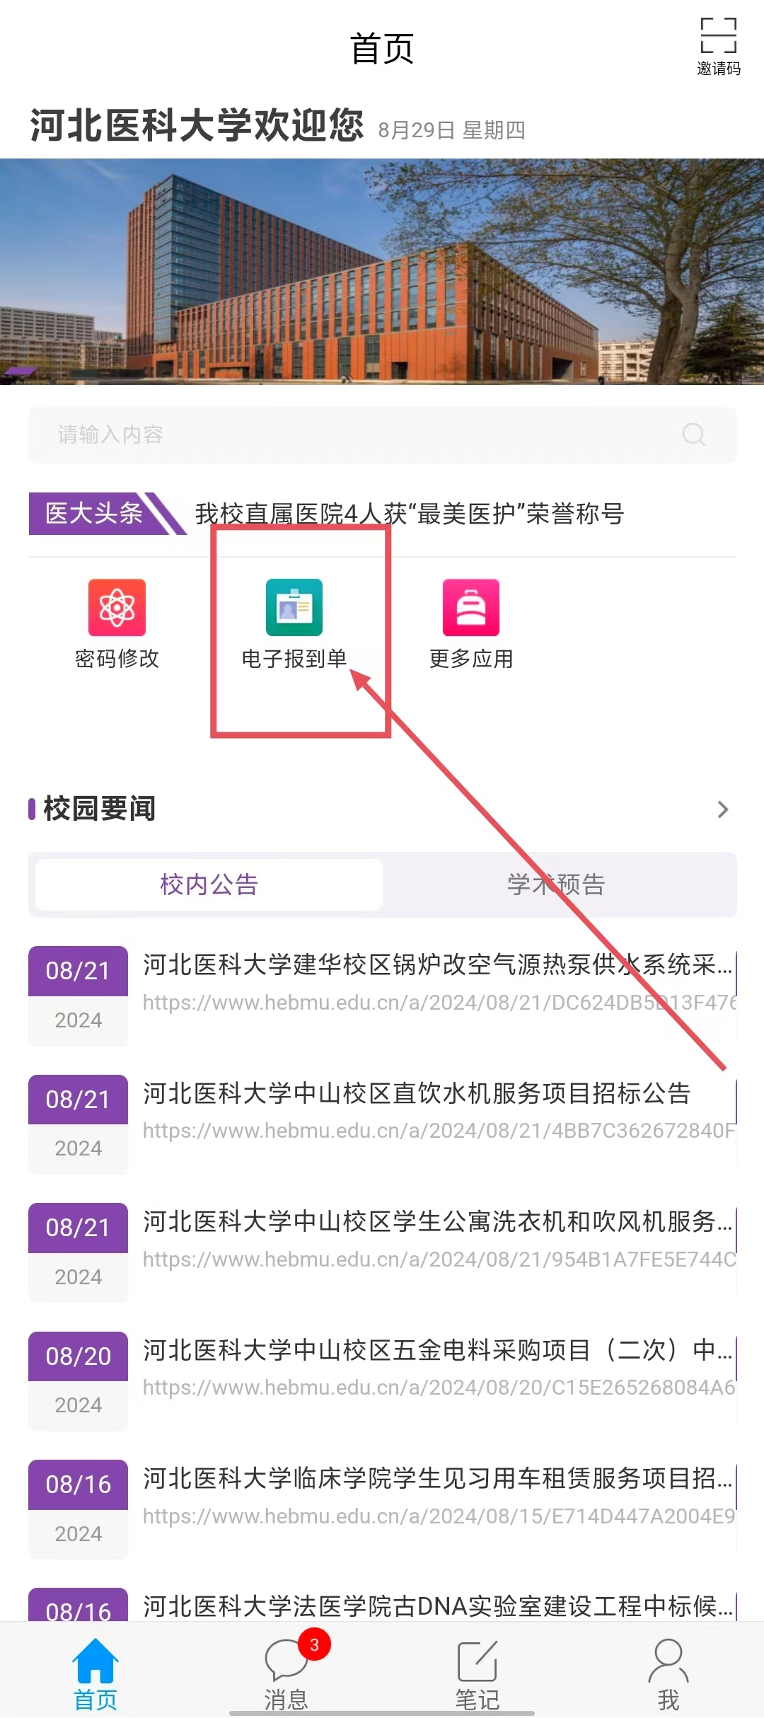
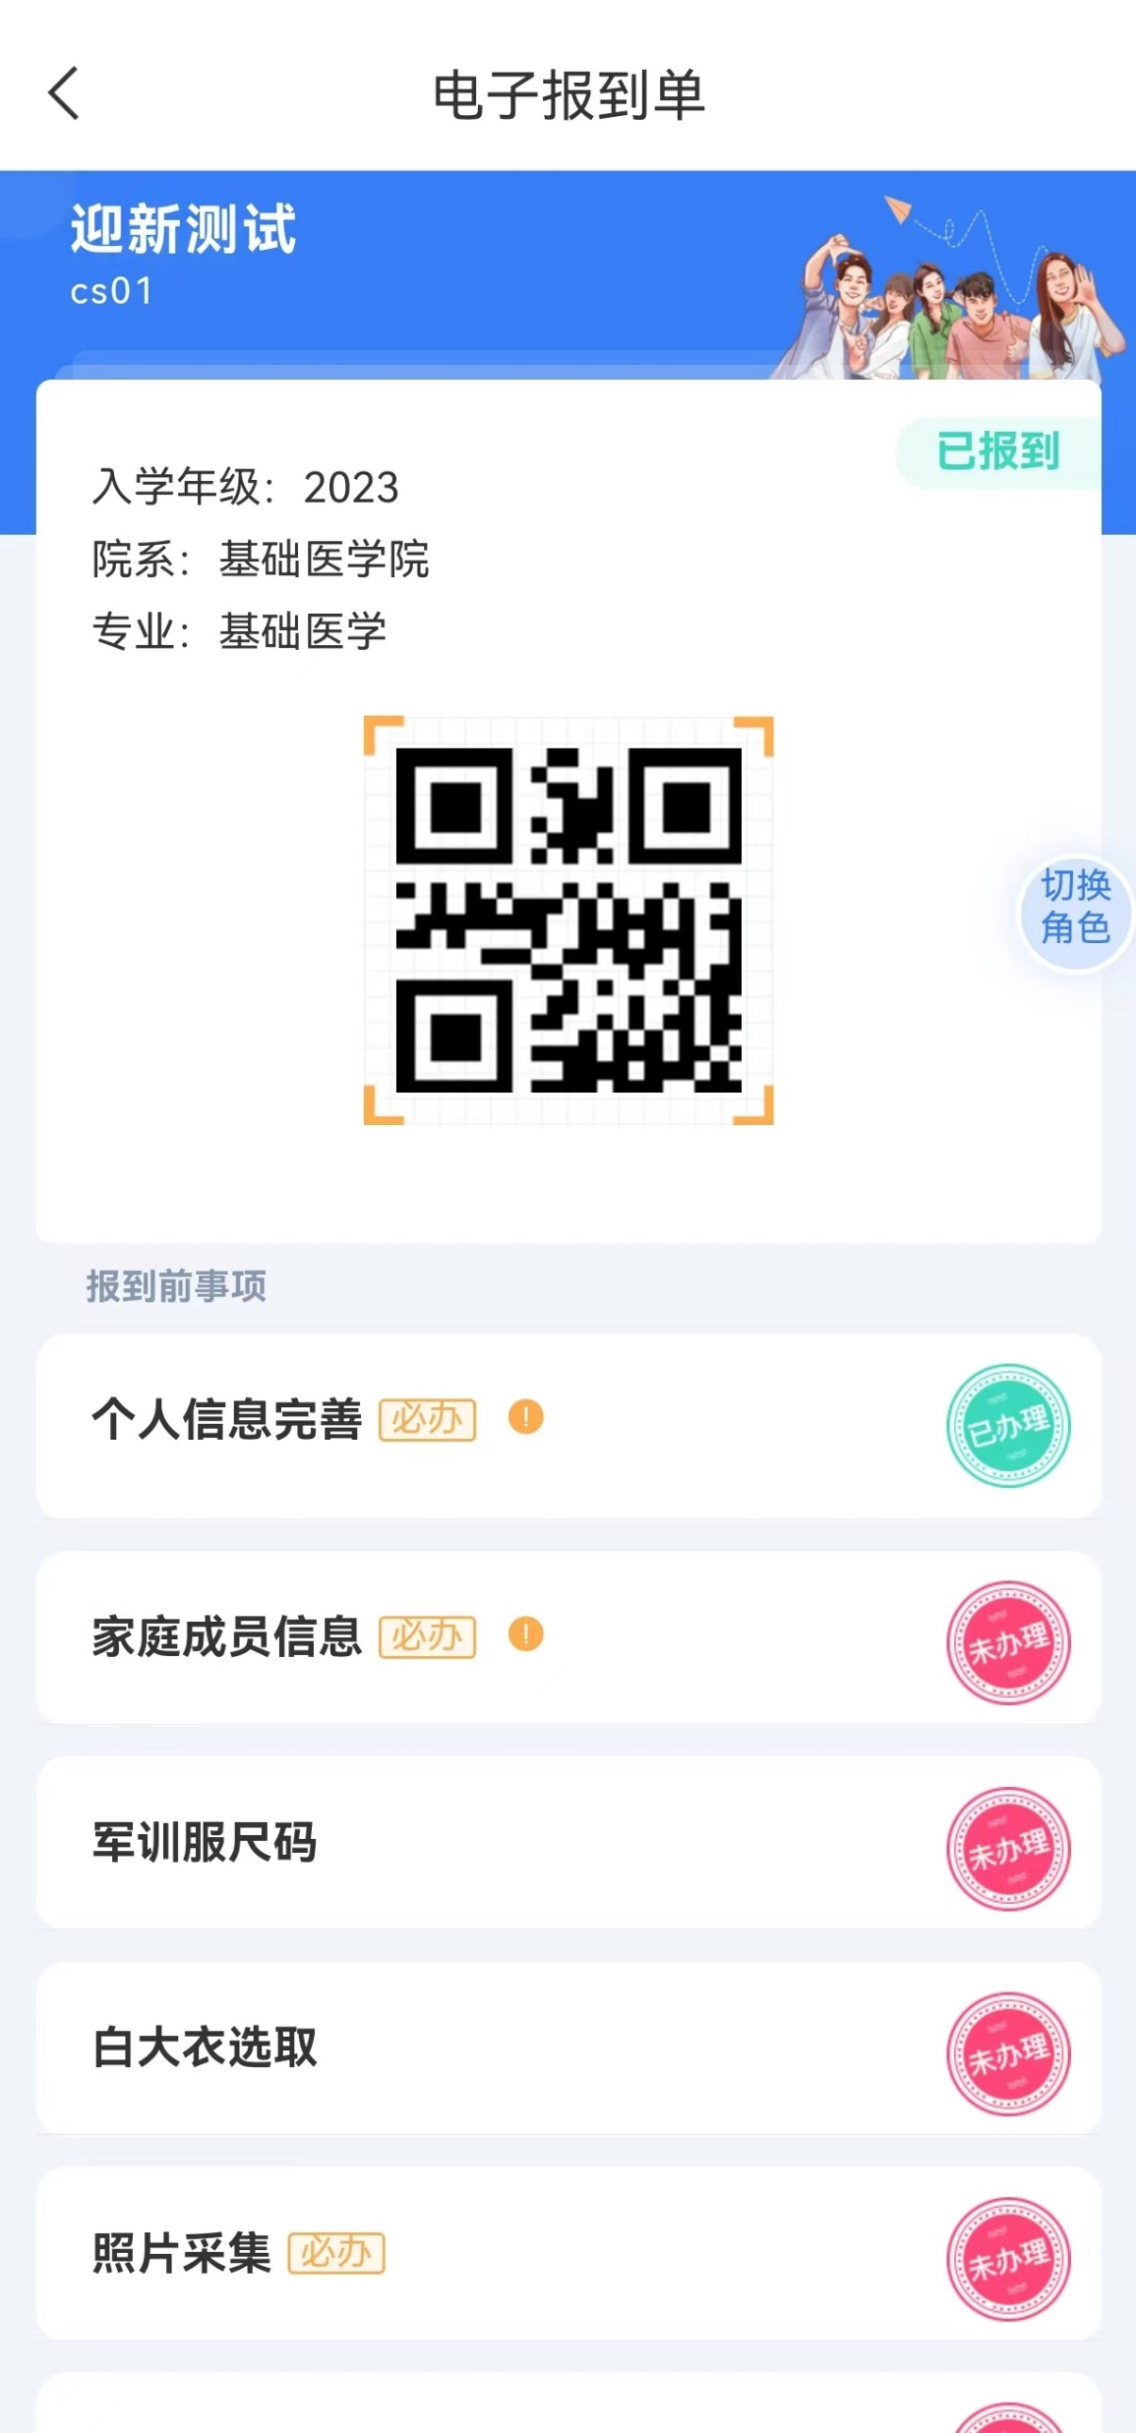
学生端操作说明
学生到所在学院报到处出示本人手机端云上冀医【电子报到单】二维码，供迎新工作人员扫描。
注：如果学生未完成前置环节，将无法扫码办理现场报到

Slide 3
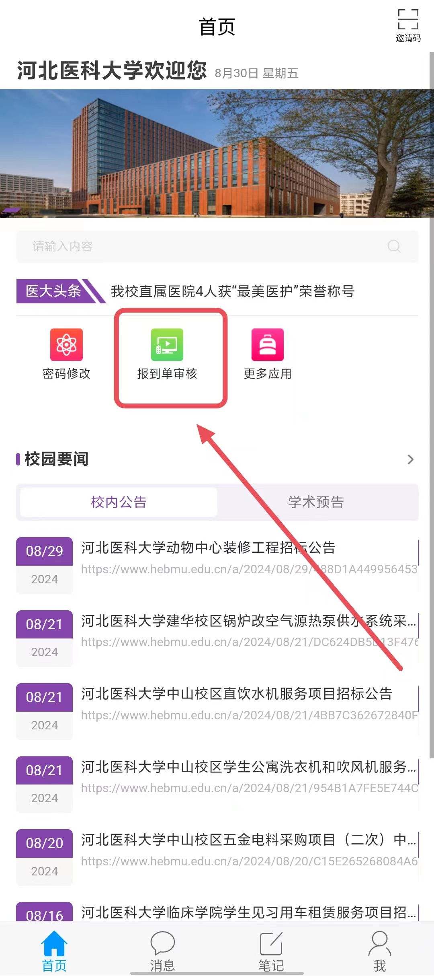
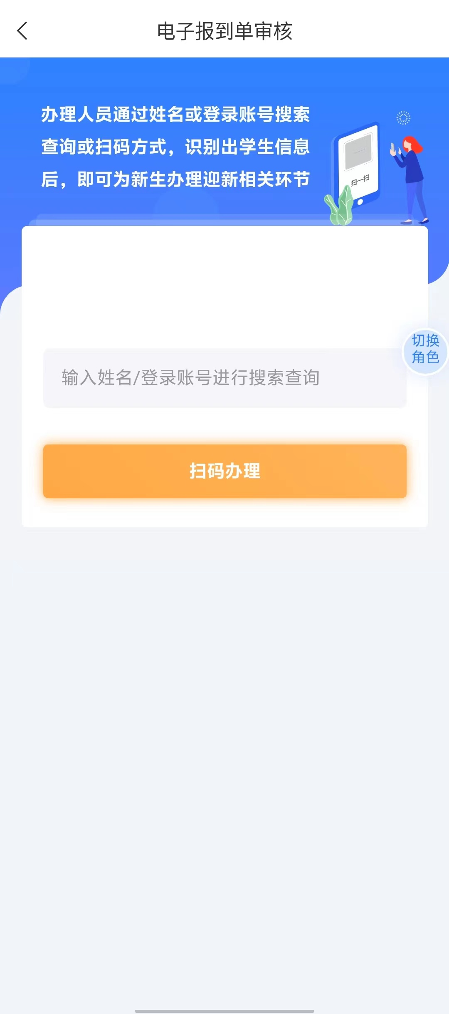
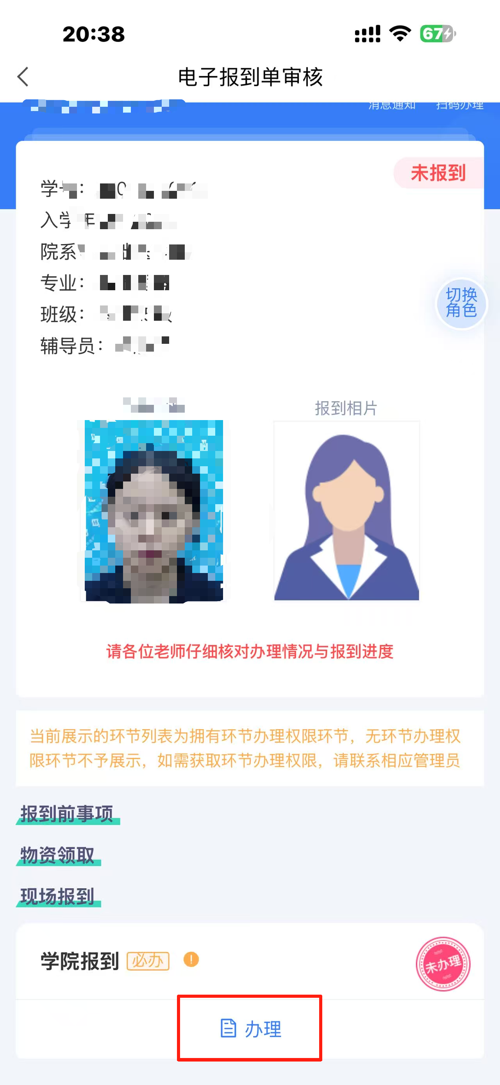
迎新工作人员操作说明
学院迎新工作人员打开云上冀医，点击首页【报到单审核】-点击【扫码办理】，扫描学生出示的电子报到单二维码，点击【办理】按钮，并进行确认即可完成学院报到。

